Slide 1

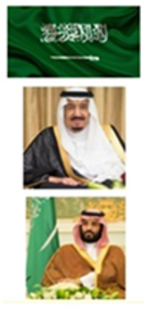

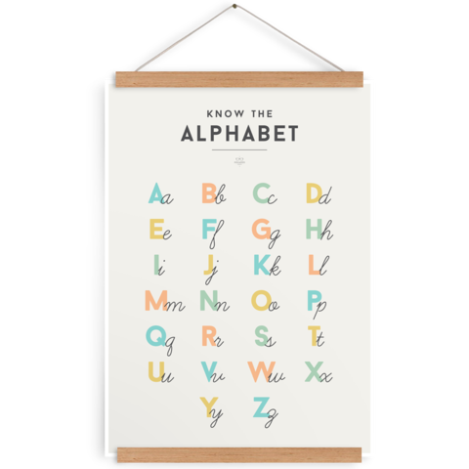

اللَّهمَّ لا سَهلَ إلَّا ما جَعَلتَه سَهلًا، وأنتَ تَجعَلُ الحَزْنَ إذا شِئتَ سَهلًا

Slide 2

اللَّهمَّ لا سَهلَ إلَّا ما جَعَلتَه سَهلًا، وأنتَ تَجعَلُ الحَزْنَ إذا شِئتَ سَهلًا

Slide 3
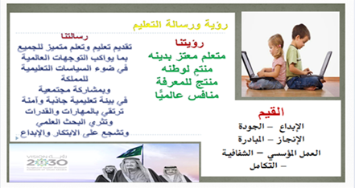
اللَّهمَّ لا سَهلَ إلَّا ما جَعَلتَه سَهلًا، وأنتَ تَجعَلُ الحَزْنَ إذا شِئتَ سَهلًا

Slide 4

اللَّهمَّ لا سَهلَ إلَّا ما جَعَلتَه سَهلًا، وأنتَ تَجعَلُ الحَزْنَ إذا شِئتَ سَهلًا

Slide 5

اللَّهمَّ لا سَهلَ إلَّا ما جَعَلتَه سَهلًا، وأنتَ تَجعَلُ الحَزْنَ إذا شِئتَ سَهلًا
من تذكرنا بموضوع
درسنا السابق

Slide 6
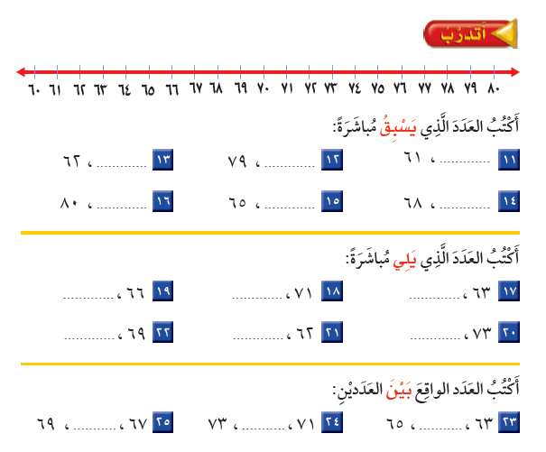
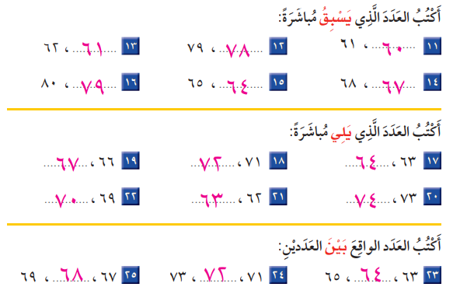
اللَّهمَّ لا سَهلَ إلَّا ما جَعَلتَه سَهلًا، وأنتَ تَجعَلُ الحَزْنَ إذا شِئتَ سَهلًا

Slide 7
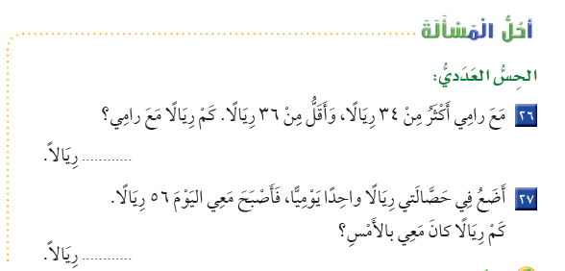
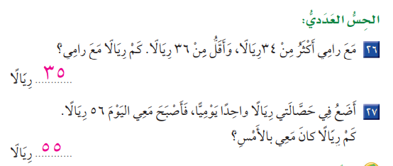
اللَّهمَّ لا سَهلَ إلَّا ما جَعَلتَه سَهلًا، وأنتَ تَجعَلُ الحَزْنَ إذا شِئتَ سَهلًا

Slide 8
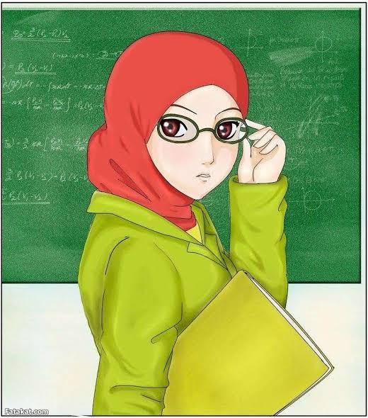

نشاهد هذا المقطع
لنتعرف على فصلنا الجديد
اللَّهمَّ لا سَهلَ إلَّا ما جَعَلتَه سَهلًا، وأنتَ تَجعَلُ الحَزْنَ إذا شِئتَ سَهلًا

Slide 9
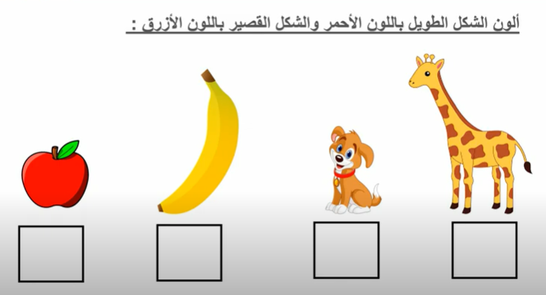
أذكري الأشكال الطويلة والقصيرة فيما يلي
نشاط
اللَّهمَّ لا سَهلَ إلَّا ما جَعَلتَه سَهلًا، وأنتَ تَجعَلُ الحَزْنَ إذا شِئتَ سَهلًا

Slide 10


اليوم : الأربعاء
التاريخ : 5 / 9 / 1443هـ
المادة : رياضيات
القياس : الفصل العاشر
الموضوع : تهيئة الفصل ص 87
الهدف : التهيئة لدراسة الفصل
من خلال حل بعض الأنشطة
اللَّهمَّ لا سَهلَ إلَّا ما جَعَلتَه سَهلًا، وأنتَ تَجعَلُ الحَزْنَ إذا شِئتَ سَهلًا

Slide 11

اللَّهمَّ لا سَهلَ إلَّا ما جَعَلتَه سَهلًا، وأنتَ تَجعَلُ الحَزْنَ إذا شِئتَ سَهلًا

Slide 12
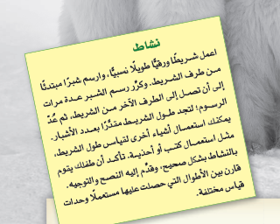
اللَّهمَّ لا سَهلَ إلَّا ما جَعَلتَه سَهلًا، وأنتَ تَجعَلُ الحَزْنَ إذا شِئتَ سَهلًا
نشاط ينفذ
مع الأسرة

Slide 13
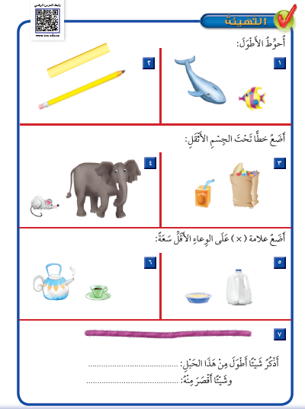
اللَّهمَّ لا سَهلَ إلَّا ما جَعَلتَه سَهلًا، وأنتَ تَجعَلُ الحَزْنَ إذا شِئتَ سَهلًا
واجب

Slide 14

الدخول على مكتبة
دارس والاطلاع
على المقاطع
اللَّهمَّ لا سَهلَ إلَّا ما جَعَلتَه سَهلًا، وأنتَ تَجعَلُ الحَزْنَ إذا شِئتَ سَهلًا

Slide 15


